Slide 1
Démo
Le Kit Corpus

Slide 2
AHN : successeur de l'Unité Numérique, mais n'est pas un service
CBP : centre de calcul et de ressources informatiques dédiées à la recherche
BaseX : Base de données XML native développée en milieu universitaire (Constance), diffusée sous licence libre

Slide 3
→ A la recherche d'une solution qui intégrerait le maximum d'étapes de la chaîne de travail (gestion des données, diffusion, calcul...) mais sans inventer le couteau-suisse
→ Profiter des similitudes entre les corpus (XML TEI, etc.) mais garder la personnalisation nécessaire à chaque corpus.

Slide 4
- D'abord un travail de mutualisation graphique, qui a permis une discussion sur nos structures de données, mais les solutions techniques restaient diverses et non intégrées
http://ahn.ens-lyon.fr/
- Diverses tentatives de solution d'intégration, notamment eSciDoc, qui ont permis une réflexion théorique-technique basée sur l'expérience directe.
- Et a abouti à...

Slide 5

+
+
=
Kit Corpus

Slide 6
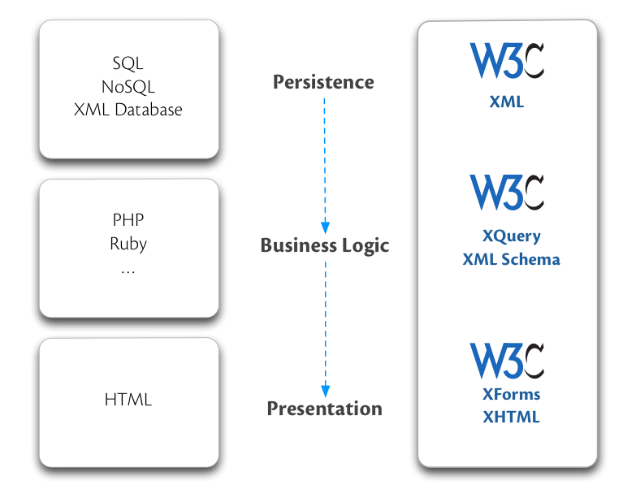

Slide 7
BaseX : Base de données « XML native »
Serveur HTTP : REST, RESTXQ
XML
GUI
BaseX
Client BaseX
- Commandes
- xQuery
Mon client
à moi
Oxygen
(WebDAV)
Mon webservice
à moi
Le webservice
du voisin

Slide 8
Une solution intégrée et «structurée par les données » pour :
- entreposer, versionner ses fichiers
- éditer, établir ses textes (par exemple Oxygen connecté à BaseX)
- visualiser, naviguer dans ses données (BaseX GUI)
- calculer, transformer ses données : XQUERY, XSLT
- diffuser ses données : HTTP (REST, RESTXQ...)

